Slide 1
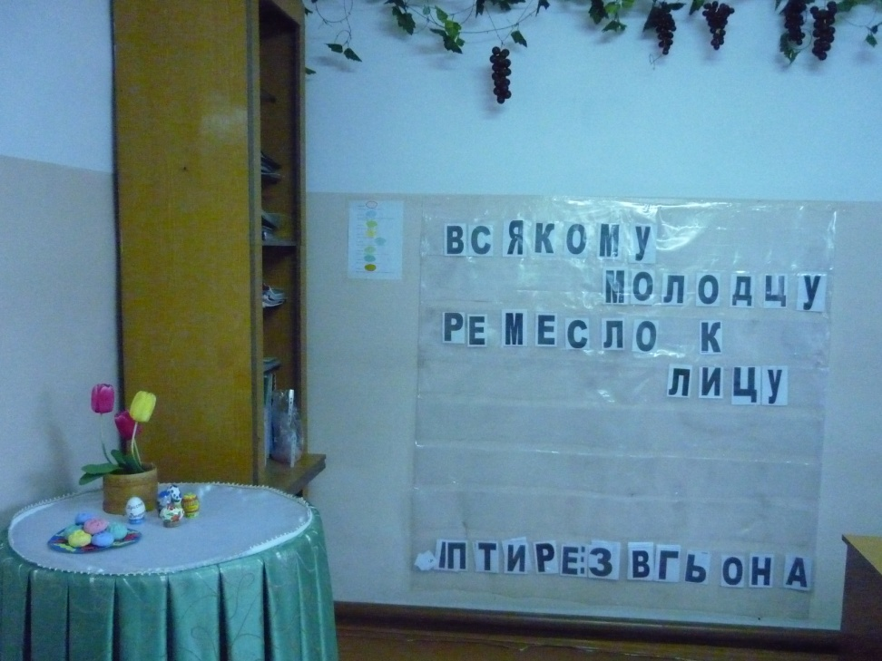
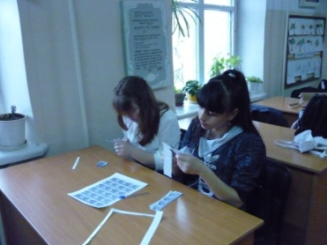
УРОК Конкурс лучший по профессии «Повар 2017 года»
ГБПОУ «ГЭТ»
18.04.17 г

Slide 2
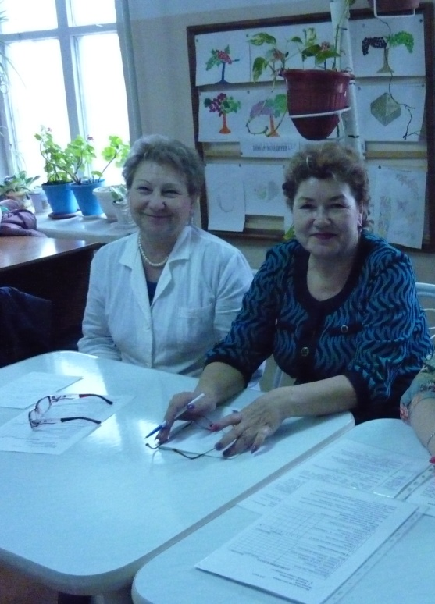
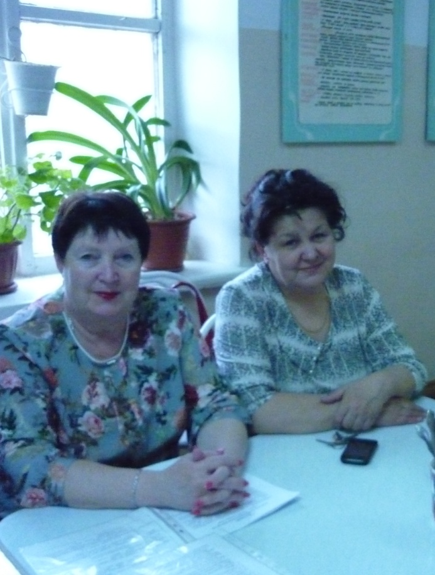
Наше жюри
Председатель жюри: Славко Т.В. зав. по ПО и БОП
Члены жюри:
Белых Л.В. методист ГБПОУ «ГЭТ»
Мухина Н.Ф. преподаватель технологии
Симонова Маргарита Анатольевна, председатель МО
Назарова М.Д. мастер п/о

Slide 3
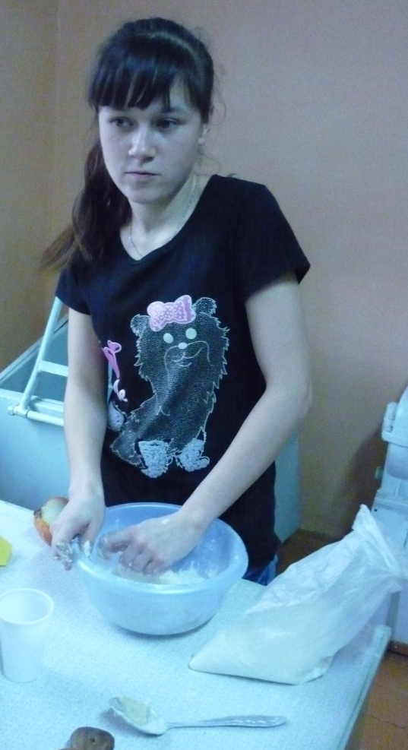
Приготовить тесто для вареников, технологическая карта № 481, 1-й вариант, выход 200 г. Перед формовкой тесто выдержать 30-40 мин.

Slide 4
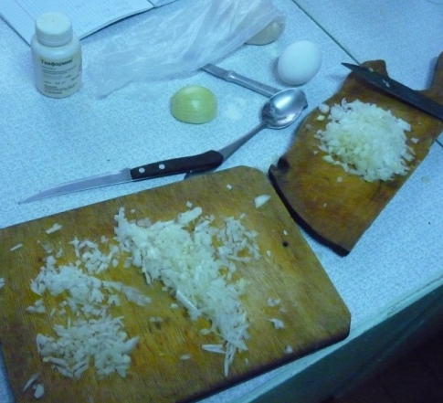
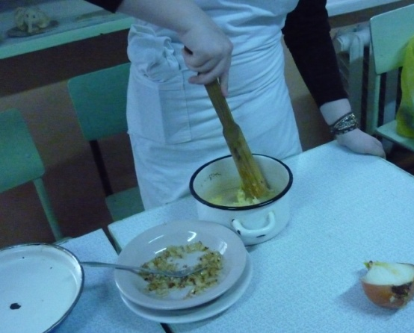
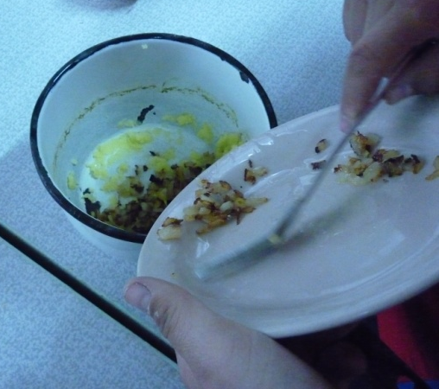
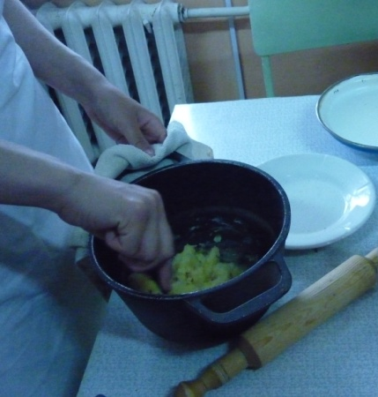
Приготовить фарш картофельный с луком № 521 (2-й вариант)
Очищенный картофель отварить, отвар полностью слить, затем протереть картофель в горячем виде и смешать с пассерованым до готовности луком.

Slide 5
Приготовление вареников
Вареники формуют как пельмени, но более крупных размеров, на 1 шт. 10-11г теста и 12-13г фарша. Вареники опускают в подсоленную кипящую воду и варят при слабом кипении 5-7 мин.

Slide 6
Подача
Вареники можно подавать с маслом сливочным 10 г или со сметаной 25 г или с маслом 5г и сметаной 20 г на порцию
Гындунов Саша

Slide 7
Подача
Пантелеева Вера
Крамарова Женя

Slide 8
Подача
Куштукова Вика
Золотарева Люба

Slide 9
Подача
Гарипова Ольга
Новикова Наташа

Slide 10
Подача
Жаркой Аня
Павлова Ольга

Slide 11
Подача
Андреева Саша
Ткачева Алена

Slide 12
Подача
Ибрагимова Надя
Иванова Катя

Slide 13
Итоги конкурса лучший по профессии «Повар 2017»
I место – Крамарова Евгения, Ибрагимова Надежда - (по 49 баллов + 4 за теорию);
II место – Гарипова Ольга - (47 баллов + 4 за теорию);
III место – Иванова Екатерина - . (47 баллов + 3 за теорию).

Slide 14
№ п\п | ФИО Группа ПК 16 | Общий балл | Внешний вид | Соблюдение ТБ и санитар. | Организация раб. места | Теория | Требования к качеству блюда |  |  |  |  | Подача | Итоговая оценка
 |  |  |  |  |  |  | Внешний вид | Цвет | Консистенция | Запах | Вкус
1. | Андреева А.А. | 36 | 5 | 3 | 3 | 3 | 3 | 4 | 3 | 5 | 4 | 3 | 3
2. | Гарипова О.С. | 47 | 4 | 5 | 4 | 4 | 5 | 5 | 4 | 5 | 5 | 5 | 5
3. | Гындунов А.Ц-Д. | 39 | 4 | 4 | 4 | 3 | 3 | 4 | 4 | 4 | 4 | 4 | 4
4. | Жаркой А.Н. | 41 | 2 | 3 | 4 | 3 | 4 | 5 | 5 | 5 | 5 | 4 | 4
5. | Золотарева Л.А. | 40 | 3 | 4 | 3 | 3 | 4 | 5 | 4 | 5 | 4 | 4 | 4
6. | Ибрагимова Н.А | 49 | 5 | 5 | 5 | 4 | 5 | 4 | 5 | 5 | 5 | 5 | 5
7. | Иванова Е.В. | 47 | 5 | 5 | 5 | 3 | 5 | 4 | 4 | 5 | 4 | 5 | 5
8. | Крамарова Е.Н. | 49 | 5 | 5 | 5 | 4 | 5 | 5 | 4 | 5 | 5 | 5 | 5
9. | Куштукова В.О. | 42 | 4 | 4 | 4 | 2 | 5 | 4 | 4 | 5 | 4 | 4 | 4
10. | Новикова Н. А. | 42 | 4 | 4 | 4 | 3 | 4 | 4 | 4 | 5 | 4 | 5 | 4
11. | Пантелеева В. А. | 44 | 4 | 4 | 5 | 4 | 5 | 5 | 4 | 5 | 4 | 4 | 4
12. | Павлова О. Н. | 37 | 3 | 3 | 4 | 3 | 4 | 4 | 3 | 5 | 4 | 4 | 3
13. | Ткачева А.А. | 44 | 4 | 4 | 5 | 4 | 5 | 5 | 4 | 5 | 4 | 4 | 4

Slide 15
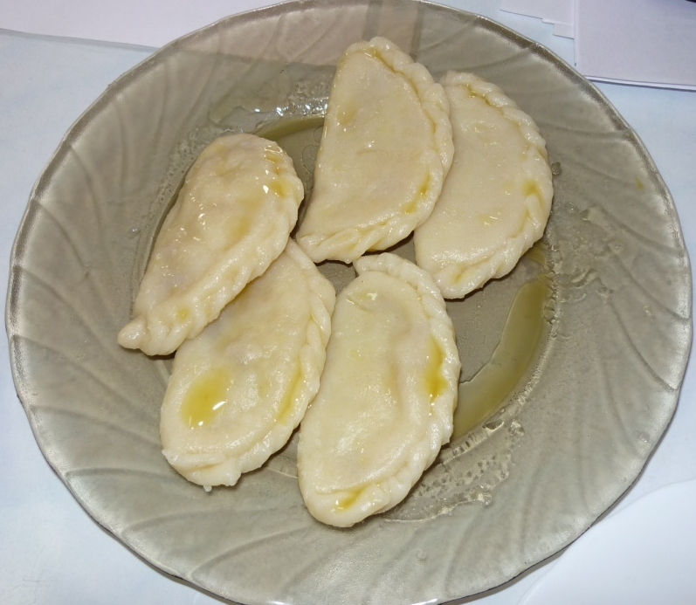
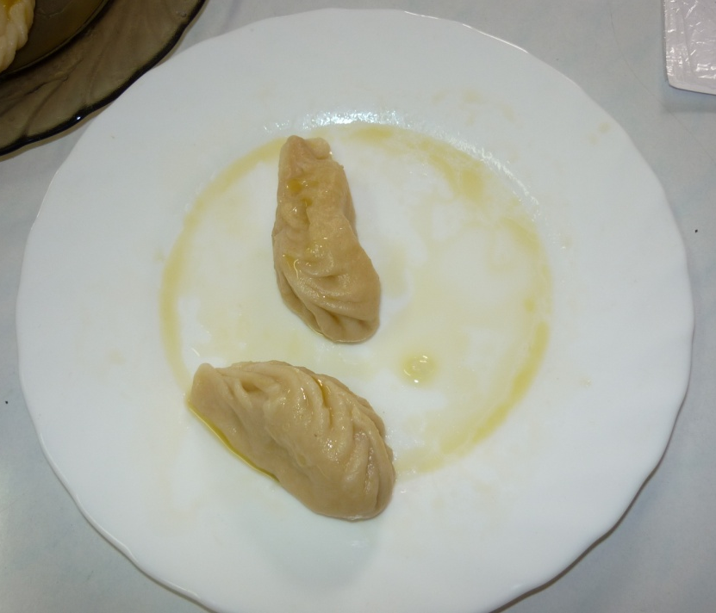
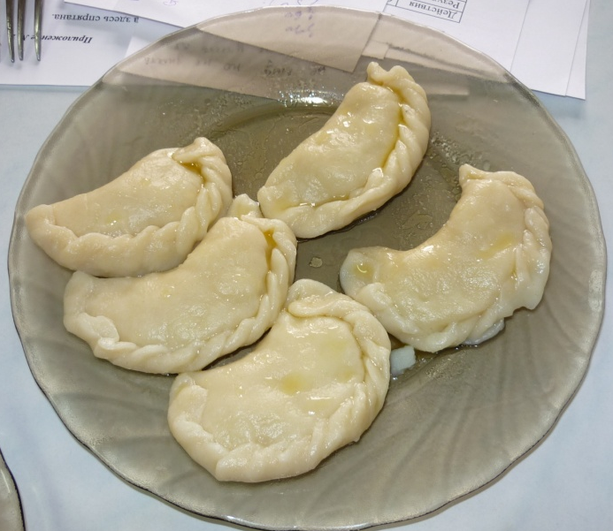
Вареники, с пылу, с жару !

